Slide 1
第13章 網路行銷與推廣

Slide 2
學習目標
本章將介紹推廣、網路推廣與病毒式行銷等三個概念，主要在說明行銷的推廣行為在傳統、網路與社群的作法，藉此讓讀者更了解推廣的概念。
本章將先從推廣的定義切入，讓讀者了解傳統行銷在推廣方面的作法後，再進入網路廣告的領域，進而引導出病毒式行銷的概念。
希望透過本章的介紹，將可建立讀者對於推廣的認知，並對網路行銷有進一步的認識。

Slide 3
網路行銷與推廣
本章架構
推廣
學習重點
推廣
網路推廣
社群推薦
結論
溝通
推廣組合
網路廣告
關鍵字廣告
社群推薦
部落格行銷
網路論壇
病毒式行銷

Slide 4
網路行銷與我
圖 13-1 Line 的粉絲團

Slide 5
課前討論
推廣是讓產品被消費者了解的重要方式，也是企業行銷的成敗關鍵，若能讓消費者彼此之間產生推薦行為，將更能提高產品行銷的效果。請讀者以 LINE Free Coin 為例，思考下列問題：
1. 請思考產品推廣時可利用哪些方式。
2. 網路對推廣造成哪些影響？
3. 企業應該如何提高消費者主動推薦的行為？

Slide 6
推廣
推廣 (Promotion) 是將企業與產品資訊傳遞給目標消費者的活動，其主要概念在於跟消費者進行溝通 (Communication)，藉此提醒、告知與說服消費者接受該產品，進而產生購買行為，以提高企業的獲利。
推廣
網路推廣
社群推薦

Slide 7
溝通
溝通是經由一套共通的符號，藉由適當的中介管道，讓彼此產生交換或分享資料
小範圍、僅限於人與人之間，利用直接面對面的溝通模式，稱為人際溝通 (Interpersonal Communication)
若企業利用大眾媒體 (例如電視、報紙、廣播或捷運燈箱廣告) 向大量的群眾進行溝通時，則稱為大眾溝通 (Mass Communication)
推廣
網路推廣
社群推薦

Slide 8
網路廣告
推廣
網路推廣
社群推薦
圖 13-2 桂綸鎂代言的廣告 (http://line.naver.jp/zh-hant/)

Slide 9
溝通模式
(1/2)
推廣
網路推廣
社群推薦

Slide 10
溝通模式
(2/2)
1.發訊者/收訊者 (Sender/ Receiver)
2.編碼/解碼 (Encoding/ Decoding)
3.媒介 (Channel)
4.干擾 (Noise)
推廣
網路推廣
社群推薦

Slide 11
App 軟體媒介廣告
推廣
網路推廣
社群推薦
圖 13-4 免費字典內的廣告

Slide 12
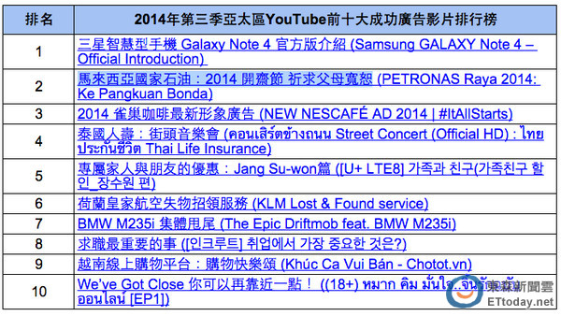
生活上的應用
YouTube 的傳遞
在 YouTube 上可以找到許多廣告，而且也有越來越多的企業會將自家的廣告放置在 YouTube 上，一方面可讓消費者進行傳遞與轉寄，另一方面則可收到消費者最直接的回覆，以做為廣告修改的參考。
推廣
網路推廣
社群推薦

Slide 13
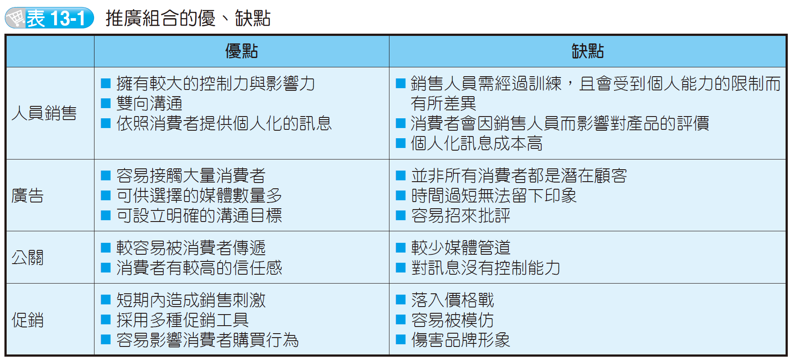
推廣組合
常見的推廣組合包括人員銷售、廣告、公關和促銷等四個模式
推廣
網路推廣
社群推薦

Slide 14
推廣組合的比較
推廣
網路推廣
社群推薦

Slide 15
生活上的應用
公益廣告協會
目前許多企業整合廣告與公關而拍攝公益廣告，像是台灣公益廣告協會推出符合社會公益的廣告，如圖 13-5 所示，讓民眾不會排斥該企業所要傳遞之訊息，亦能盡到企業責任，藉此影響民眾及傳遞企業的想法。
推廣
網路推廣
社群推薦
圖 13-5 公益廣告協會的平面廣告
(http://www.ac.org.tw/04ad_2.php)

Slide 16
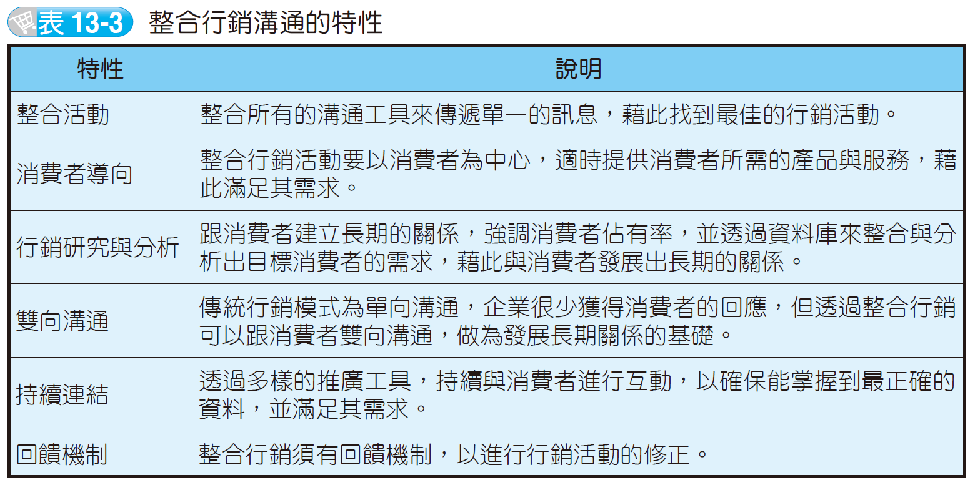
整合行銷溝通
整合行銷溝通 (Integrated Marketing Communications, IMC)，整合推廣活動與各種訊息，以產生最佳化的推廣模式來影響現有與潛在消費者的購買行為。
推廣
網路推廣
社群推薦

Slide 17
整合行銷溝通的計畫
目標對象的建立
推廣目標的建立
推廣預算的製作
推廣組合的設立
回饋機制的發展
推廣
網路推廣
社群推薦

Slide 18
新產品上市的推廣活動
推廣
網路推廣
社群推薦
圖 13-6 MacBook Pro 介紹網頁 (http://www.apple.com/tw/macbookpro/)

Slide 19
生活上的應用
代言人
許多企業紛紛利用代言人來提高知名度，進而提升產品的銷售量，像是近年來幫長榮航空代言的金城武，不但增加長榮航空廣告的點閱率，甚至還讓拍攝地點成為新的景點。
2014 年 4 G 開台，電信公司也期望透過代言人來提高自己的門號數量，中華電信就找金城武來代言，而台灣大哥大則是請來九把刀，遠傳電信也請張震代言來吸引民眾的目光。
想一想：當你購買產品時，會受到代言人的影響嗎？
推廣
網路推廣
社群推薦

Slide 20
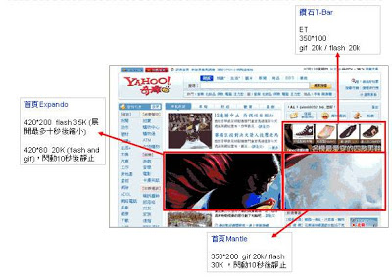
網路廣告的概念
網路廣告是一種以電子資訊系統為基礎，將傳統利用電視、廣播、報紙或雜誌等對消費者進行溝通、說服與誘發產生購買行為的媒介，移轉到網路上，藉由網路來與消費者產生互動與聯繫
推廣
網路推廣
社群推薦

Slide 21
傳統廣告與網路廣告的差異
推廣
網路推廣
社群推薦

Slide 22
生活上的應用
Gmail 與廣告
Google 推出 Gmail 免費的網路信箱，讓使用者擁有超過 15 G 的信箱空間，且該空間會不斷的增加。其背後的原因在於有廣告贊助商的資助 (如圖 13-7 所示)，讓 Google 得以在免費的基礎上提供網路信箱的服務，不止如此，Gmail 還會按照寄件者的背景、信件內容等，自動提供不同的廣告連結。
推廣
網路推廣
社群推薦
圖 13-7 Gmail 的廣告連結
(http://mail.google.com/)

Slide 23
網路廣告的種類
(1/11)
1.橫幅廣告 (Banner Advertisement)
橫幅廣告依其呈現方式可區分為固定版位式 (Hardwired) 與動態輪替式 (Dynamic Rotation)
推廣
網路推廣
圖 13-8 固定版位式廣告
(www.yahoo.com.tw)
社群推薦
圖 13-9 動態輪替式廣告 (www.yahoo.com.tw)

Slide 24
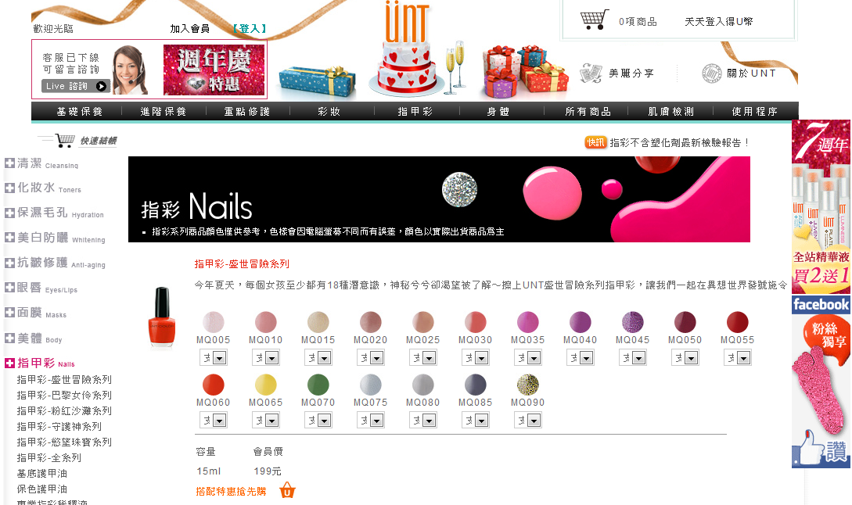
網路廣告的種類
(2/11)
2.按鈕廣告 (Button Advertisement)
按鈕廣告可稱為小型的橫幅廣告，可放置在網頁的任何位置，其特別的地方在於它的下載功能提供了簡單明確的訊息，幫助業者建立消費者的品牌知覺 (Brand Awareness)。
推廣
網路推廣
社群推薦
圖 13-10 按鈕廣告 (http://tw.yahoo.com/)

Slide 25
網路廣告的種類
(3/11)
3.多媒體廣告 (Rich Media Advertisement)
是指藉由聲音、影像或一些可以與消費者互動的項目，透過 Rich Media 可以讓網路廣告表現的如同電視廣告一般
推廣
網路推廣
圖 13-11 多媒體廣告 (http://tw.yahoo.com/)
社群推薦

Slide 26
網路廣告的種類
(4/11)
4.電子郵件廣告 (e-mail Advertisement)
廣告贊助式的電子郵件 (Ad-supported e-mail)：為網路公司免費提供特定服務給網路使用者，以換取其基本資料以做為後續廣告行銷的使用。
贊助討論區 (Discussion List) 與電子新聞報 (e-mail Newsletters)：廣告商可以較正確地觸及至目標消費者，內容的編輯不像網站上所呈現具有多種圖案及動畫的方式，而是大部分皆以文字來表現。(如圖13-12)
電子傳單 (Direct e-mail)：公司透過電子傳單將廣告散布至每個人的郵件信箱內 (如圖13-13)
推廣
網路推廣
社群推薦

Slide 27
電子新聞報-範例
推廣
網路推廣
社群推薦
圖 13-12 哈佛商業評論的廣告

Slide 28
電子傳單-範例
推廣
網路推廣
社群推薦
圖 13-13 NOVA 資訊廣場的廣告

Slide 29
網路廣告的種類
(5/11)
5.插播式廣告 (Interstitial Advertisement)
前置插播是指網友到達該網站時，必須等到廣告播放結束後，才能真正抵達網站之首頁瀏覽該網站內容；
同步插播即為一般的跳出式廣告 (Pop-up Advertisement)，該廣告及網站內容分別呈現於不同的視窗，到訪者到達網站之首頁時，該廣告也同時跳脫至另一個子視窗內
推廣
網路推廣
社群推薦

Slide 30
插播式廣告-範例
推廣
網路推廣
社群推薦
圖 13-14 插播式廣告 (http://www.7-11.com.tw/)

Slide 31
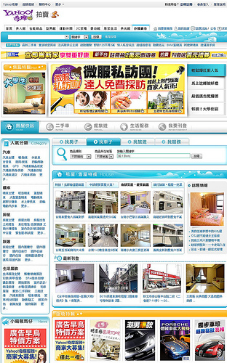
網路廣告的種類
(6/11)
6.分類式廣告 (Classified Advertisement)
經由查詢的功能，短時間內便能得到所需的資料內容
推廣
網路推廣
社群推薦

Slide 32
網路廣告的種類
(7/11)
7.互動式廣告 (Interactive Advertisement)
能讓消費者有親身體驗產品、服務或品牌的經驗。
推廣
網路推廣
社群推薦
圖 13-15 互動式廣告 (http://www.pchome.com.tw/)

Slide 33
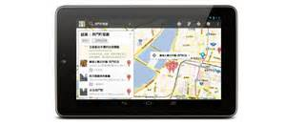
網路廣告的種類
(8/11)
8.行動廣告 (Mobile Advertisement)
透過無線網路來進行網路資訊的存取，看好此一發展，搜尋引擎業者紛紛投入行動廣告的市場，發展出在行動通訊設備 (包括手機、PDA 等) 上提供廣告。
推廣
生活上的應用——Google 的行動廣告
隨著搭載 Android 系統的智慧型手機越來越普及，讓 Google 得以接觸到更多的行動網路使用者。而搭配推出的 Google Wallet 行動錢包機制，讓 Google 在行動廣告的市場取得領先的地位。
網路推廣
社群推薦

Slide 34
網路廣告的種類
(9/11)
9.推薦式廣告 (Recommended Advertisement)
提供誘因來讓消費者主動推薦廣告
推廣
生活上的應用——Google AdSense
Google 發展出 AdSense for Content 計畫，除了在自己的網頁刊登文字廣告外，還提供專業網站與個人部落格刊登廣告的通路，藉由回饋金來提高廣告被引用的機會。
網路推廣
社群推薦

Slide 35
網路廣告的種類
(10/11)
10.關鍵字廣告 (Pay-per-click Advertisement)
廣告主製作廣告後，向各大搜尋引擎業者購買關鍵字，當消費者透過關鍵字來搜尋資料時，搜尋引擎的業者會依照出價的高低決定廣告的排序
推廣
網路推廣
社群推薦
圖 13-16 Google 關鍵字廣告
(http://www.google.com.tw/)

Slide 36
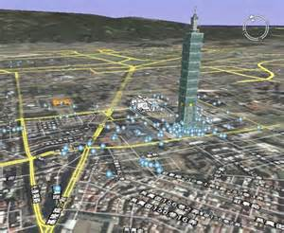
網路廣告的種類
(11/11)
11.其他模式
地圖廣告：Google Earth衛星地圖
影音廣告：youtube

Slide 37
網路廣告的費用
推廣
網路推廣
社群推薦

Slide 38
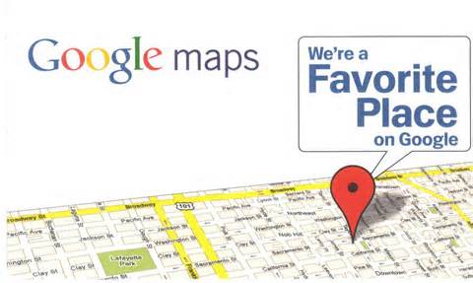
生活上的應用
地圖廣告
Google Map 目前已銷售廣告，並吸引店家在其刊登廣告，讓搜尋者可查詢到特定區域的地址、電話、地圖、評價等資訊，並測試圖形式的廣告模式，以紅色氣球圖案來顯示搜尋結果的地址，當搜尋者點選該標示時，會出現商家的資訊，藉此達到宣傳的效果。
推廣
網路推廣
社群推薦

Slide 39
關鍵字廣告
關鍵字廣告 (Pay-per-click Advertisement) 是網路廣告的一種，透過廣告主在搜尋引擎或其他網頁上競標與產品、服務或企業相關的關鍵字，經由特定的廠商將廣告主的廣告置於網頁上。
推廣
網路推廣
社群推薦
圖 13-16 Google 關鍵字廣告
(http://www.google.com.tw/)

Slide 40
關鍵字廣告的特性
(1/3)
1.精確的鎖定 (Precise)
讓使用者可以逐漸的縮小搜尋的範圍，並且藉由特殊條件的設立，找到更精確符合使用者需要的資料。
推廣
生活上的應用——Yahoo!奇摩付費搜尋機制
Yahoo!奇摩提供給付費的廣告業者若網友查詢相關字串是與廣告主有相關者，便會優先出現在最上層的搜尋結果，將Yahoo!奇摩網站的訊息與搜尋的結果區隔開 (如圖 13-17 上方色框處)。
網路推廣
社群推薦
圖 13-17 Yahoo!奇摩關鍵字廣告
(http://tw.search.yahoo.com/)

Slide 41
關鍵字廣告的特性
(2/3)
2.個別的資料 (Individual)
隨著關鍵字設定的不同，搜尋引擎提供的結果也會有差異
推廣
生活上的應用——Google 的關鍵字廣告
Google 的關鍵字廣告能讓使用者只提供部分的字詞就可以找到最多人點選的連結，透過不同關鍵字的組合，使用者也可找出不同的資料與廣告。
網路推廣
社群推薦

Slide 42
關鍵字廣告的特性
(3/3)
3.效益的衡量 (Measurement)
關鍵字廣告可以即時回報廣告被點選的情況
4.接受的程度 (Acceptance)
5.呈現的限制 (Limitation)
6.關鍵字的選擇 (Keyword)
推廣
網路推廣
社群推薦

Slide 43
生活上的應用
Google 廣告的衡量
Google 的關鍵字廣告是採用流量監控軟體來了解廣告被點選的次數，並透過特殊的計算方式來了解廣告在不同關鍵字上被點選的差異，當成效不彰時，會自動被 Google 置入較後面的網頁中，以維持搜尋結果的品質。
推廣
網路推廣
社群推薦

Slide 44
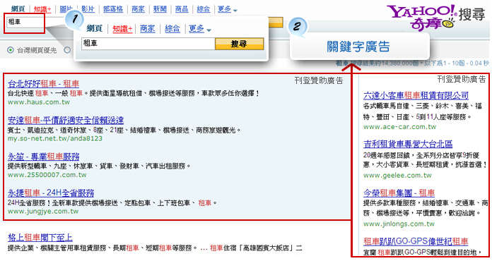
生活上的應用
(1/2)
關鍵字廣告
我們每天都會用到關鍵字搜尋所需的資料，相對上，企業也嘗試著增加廣告中的關鍵字，藉此提高該廣告被網路使用者搜尋到的機會，或是去付費購買熱門的關鍵字。
推廣
網路推廣
社群推薦

Slide 45
生活上的應用
(2/2)
關鍵字廣告
同樣的情景也發生在傳統的電視廣告上，隨著關鍵字廣告的盛行，電視廣告在結束畫面時，都會出現「請搜尋 XXX」的字眼，通常，在這裡的關鍵字都不是我們常用的文字組合，期待透過此提醒，讓廣告觀眾更能夠搜尋到自己的網站或產品。
然而關鍵字搜尋所能扮演的角色，絕對不只是找資料而已，關鍵字還是接觸目標顧客的核心，當企業想要讓顧客上門，就必須要更投入在關鍵字的設計與提供。
想一想：當有搜尋需求時，你如何選取關鍵字？又，你會按照電視廣告提供的關鍵字指引來進行搜尋嗎？
推廣
網路推廣
社群推薦

Slide 46
部落格行銷
部落格是提供給使用者個人進行管理、張貼文章、照片的空間，以撰寫者 (Blogger) 為核心，提供想要分享的資訊、個人經驗、生活觀點、價值觀或是信念等
Weblog：原先的概念是記錄訪客流量而整理出該網站的流量與訪客活動之情形。
Blogoshere：指的是 Blog 與相關網站的鏈結，即部落格圈。
Blogger：是指參與 Blog 活動的網友，翻譯為部落客。
Blog Reader：是指部落格讀者。
Splogs：為垃圾部落格，是指內容虛構，誤導搜尋引擎及使用者之部落格。
推廣
網路推廣
社群推薦

Slide 47
部落格的類型
推廣
網路推廣
社群推薦

Slide 48
個人日記-範例
推廣
網路推廣
社群推薦
圖 13-18 痞客幫的個人網誌
(http://www.7headlines.com/article/show/457949522)

Slide 49
資料搜尋-範例
推廣
網路推廣
社群推薦
圖 13-19 特賣會情報站 (http://tw.discount.wave-base.com/)

Slide 50
專業評論-範例
推廣
網路推廣
社群推薦
圖 13-20 溫厝的 543 部落格 (http://www.oyag.com/)

Slide 51
商業行銷-範例
推廣
網路推廣
社群推薦
圖 13-21 iBuzz (http://loveshare.pixnet.net/blog)

Slide 52
企業部落格-範例
推廣
網路推廣
社群推薦
圖 13-22 麥當勞的兒童慈善基金會部落格
(http://www.rmhc.org.tw/)

Slide 53
生活上的應用
部落客試用文事件
2011 年年初，某知名部落客的試用文所使用的照片被發現都是同一天所拍攝的，而另一位美妝部落客則坦承跟廠商收錢撰寫試用文……等，這些代表了企業除了傳統行銷模式、官方網站之外，已經開發出新的行銷管道。
推廣
網路推廣
社群推薦

Slide 54
網路論壇
使用者利用對等分享技術 (Peer to Peer, P to P) 來進行分享，其中最為嚴重的問題在於著作權。
推廣
生活上的應用——FOXY 的侵權
Foxy 憑藉著容易使用、搜尋與下載的使用模式，推出後就受到兩岸三地使用者的高度接受，在該平台上分享大量的資訊。但在 2010 年，其負責人因 FOXY 涉及侵權，被處以 1 年半的有期徒刑，而公司也被勒令停業。
網路推廣
社群推薦

Slide 55
病毒式行銷
病毒式行銷 (Viral Marketing) 是利用消費者將企業的訊息複製給其他消費者，就好像是感冒病毒一般，不斷的傳染給其他人。
此模式視為口碑行銷 (Word-of-Mouth Marketing) 的一環。
要先設定企業的目標族群，通 常指具有傳染力的意見領袖 (Opinion Leader)
推廣
網路推廣
社群推薦
圖 13-23 Draw Something

Slide 56
網路行銷案例探討
你今天糖果了沒？
思考時間：請問 Candy Crush 跟其他遊戲的差異為何？並請思考 Candy Crush 在短時間內盛行的原因。
圖 13-24 在 facebook 上玩 Candy Crush
(http://apps.facebook.com/candycrush)

Slide 57
Thank You !

